Slide 1
ŠPORTNI DAN NA DALJAVO *POT OB ŽICI *22.05.2020 *6.-9. RAZRED

Slide 2
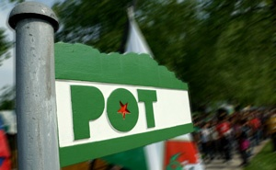
UVOD:
Pot ob žici (imenovana tudi Zeleni prst ali zgolj na kratko Pot) je edinstven kulturni spomenik. Urejena peščena sprehajalna in rekreacijska pot sklenjeno vodi okrog celotnega mesta, teče pa po območju, kjer je med drugo svetovno vojno, od leta 1942, mesto obdajala bodeča žica. Pot ob žici je 32,5 km dolga pot okrog Ljubljane.

Slide 3
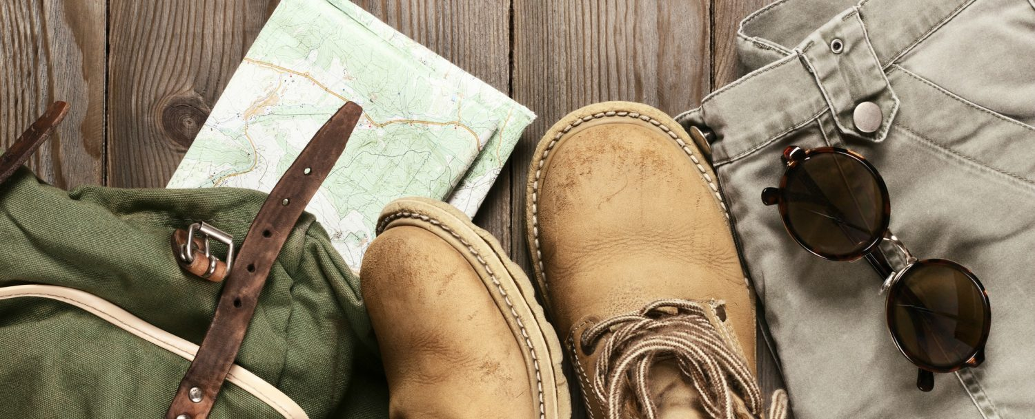
NAVODILA:
Vstajanje do 8.00 zjutraj.
Zdrav in kvaliteten zajtrk.
Priprava nahrbtnika z malico, vodo ali osvežilno pijačo.
Obutev naj bo ustrezna in udobna.
Obleči se vremenu primerno.

Slide 4
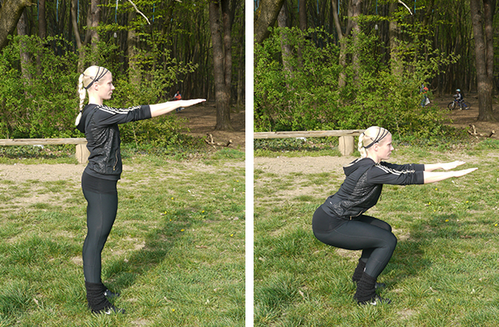
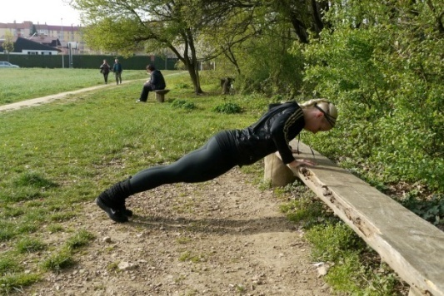
KAJ MORAM OPRAVITI:
Po najbližji poti pridem na Pot ob žici.
Dolžina proge, ki jo bom prehodil, bo dolga najmanj 10km.
Med potjo se bom večkrat ustavil ob klopcah, kjer bom izvedel 10 sklec in 10 počepov.

Slide 5
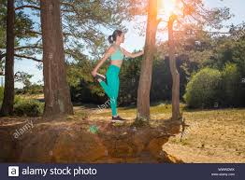
KAJ MORAM OPRAVITI:
Opazujem in uživam v lepotah, ki jih nudi narava.
Ne pozabim na malico in sprotno pitje.
Ob koncu pohoda raztegnem noge ( stegenske in mečne mišice).

Slide 6
KDOR IMA ŽELJO PREHODITI CEL KROG OKOLI LJUBLJANE::
Pot, ki jo boste opravili, bo dolga okoli 35km.
Trajala bo okoli 6ur, verjetno dlje( odvisno od števila postankov in telesne pripravljenosti).
S seboj imejte veliko vode ter sadje in prigrizke, ki vam bodo dali energijo.

Slide 7
ZA KONEC:
Učitelji športa vam želimo prijeten pohod in verjamemo, da se boste po njem počutili ponosni nase, saj boste prehodili kar lepo razdaljo.
Veselimo se vsake fotografije, ki jo boste poslali svojemu učitelju na mail. Nekatere med njimi bomo objavili na spletni strani šole.
SREČNO☺☺☺

